Slide 1
SARS-CoV-2 in ARS
16.04.2020

Slide 2
Anteil der positiven Testungen an allen Testungen über die Zeit - bundesweit

Slide 3
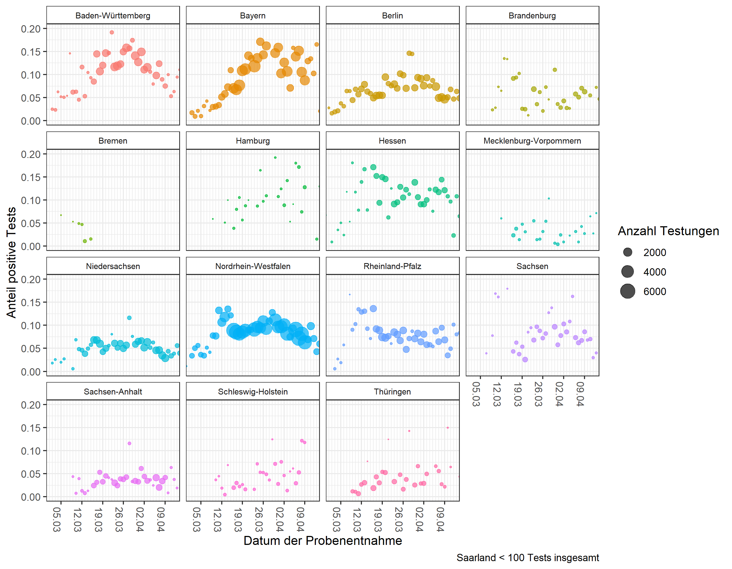
Anteil der positiven Testungen an allen Testungen über die Zeit – nach Bundesland
Notes:
Limitation (z.B. Bremen)
Schwankungen bei einsendenden Krankenhäusern:
Probenversand an Labore mit Testkapazitäten (wechselnd)
Krankenhäuser führen vermehrt PCR für SARS-CoV-2 inhouse durch

Slide 4
Testverzug bundesweit – Anzahl Tage zwischen Entnahme und Testung über die Zeit

Slide 5
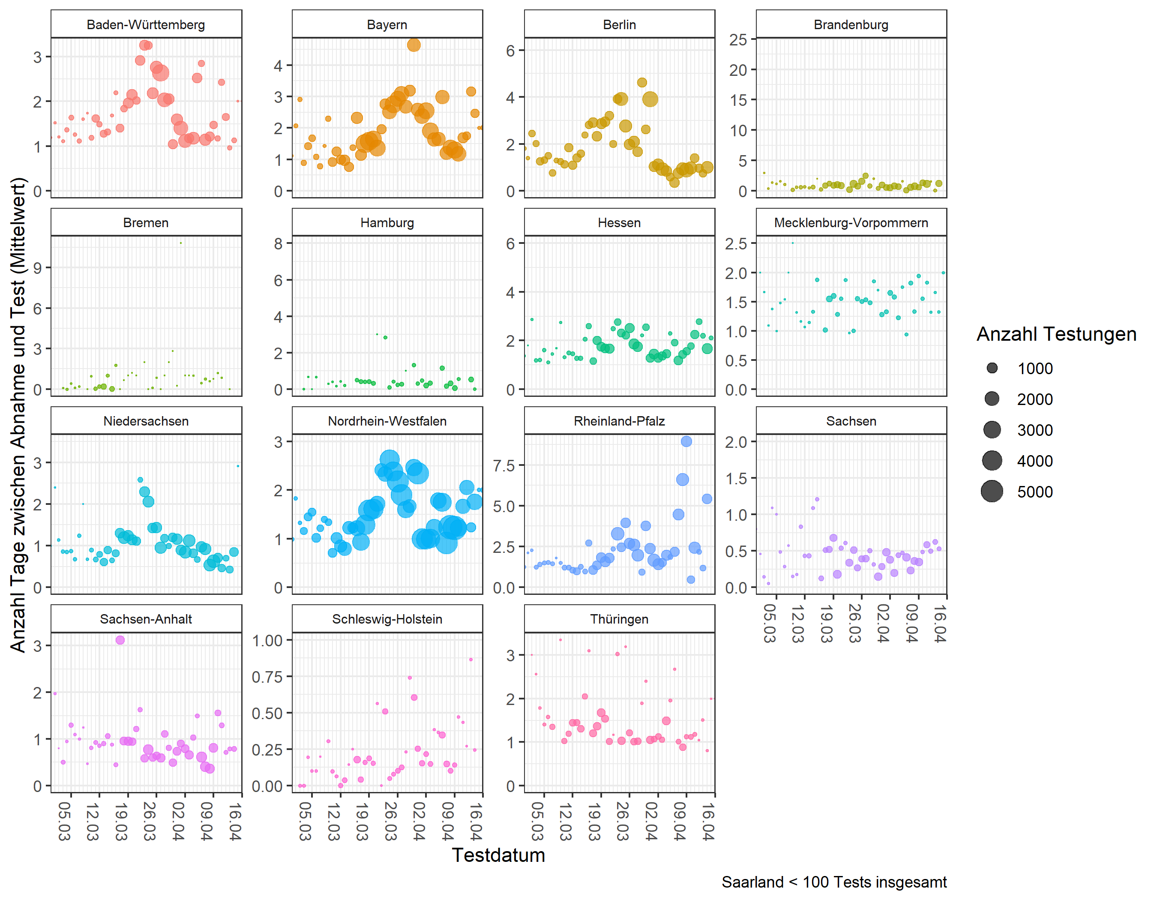
Testverzug nach Bundesland – Anzahl Tage zwischen Entnahme und Testung über die Zeit

Slide 6
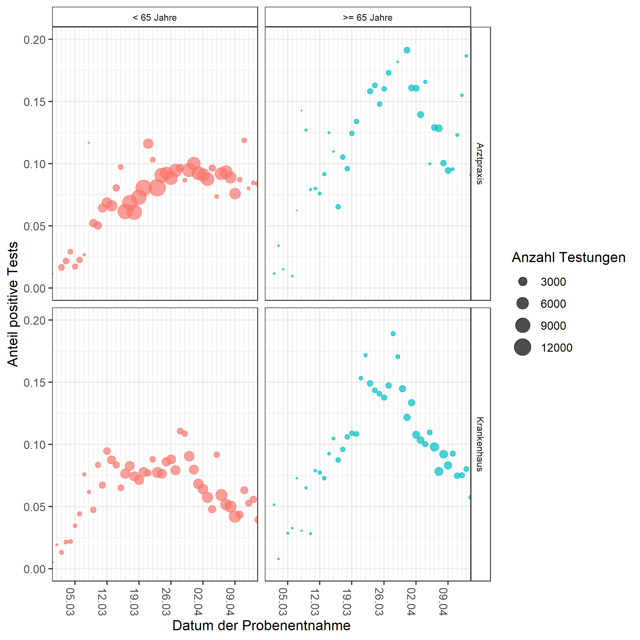
Anteil der positiven Testungen nach Altersgruppe und Organisationseinheit über die Zeit

Slide 7
Anzahl Testungen nach Altersgruppe und Kalenderwoche

Slide 8
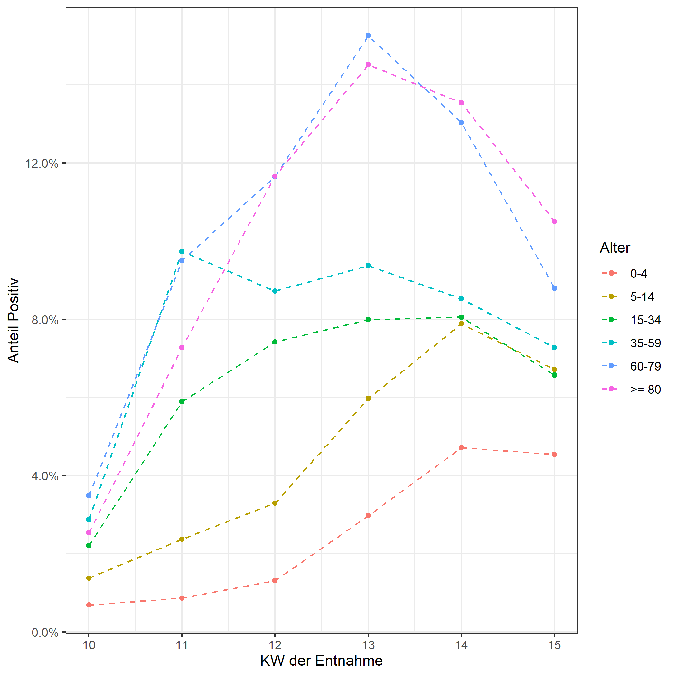
Anzahl positiver Testungen nach Altersgruppe und Kalenderwoche

Slide 9
Anzahl Testungen pro 100.000 Einwohner nach Altersgruppe und Kalenderwoche

Slide 10
Anzahl positiver Testungen pro 100.000 Einwohner nach Altersgruppe und Kalenderwoche

